Slide 1

数据结构
第四节课 查找/搜索
医学信息工程 叶寒锋
E-mail:zjyesir@yeah.net

Slide 2
这节课讲啥？
什么是查找
静态查找
顺序表查找
有序表查找
动态查找
二叉排序树
平衡二叉树
二叉查找
散列表Hash查找

Slide 3

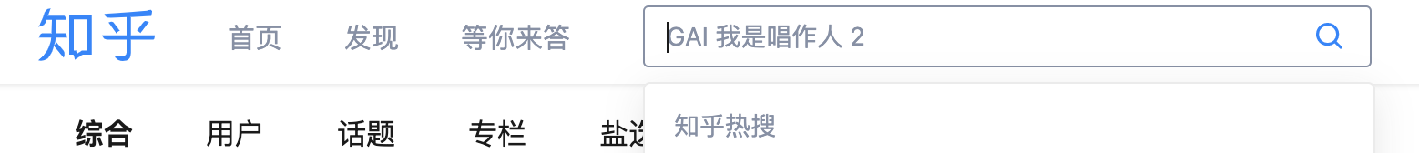
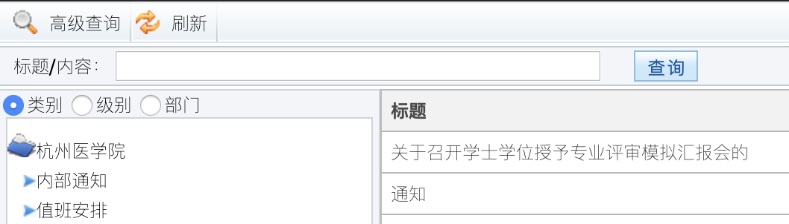
查找无处不在

Slide 4
1.什么是查找
查找（Searching）就是根据给定的某个值，在查找表中确定一个其关键字等于给定值的数据元素（或记录）。在日常生活中查找又可以称为搜索

Slide 5
查找相关的概念
查找表（Search Table）：由同一类型的数据元素（或记录）构成的集合----- 你要从这里面查找
关键字（Key）：数据元素中某个数据项的值，又称为键值，用它可以标识一个数据元素。-----你要根据这个查找

Slide 6
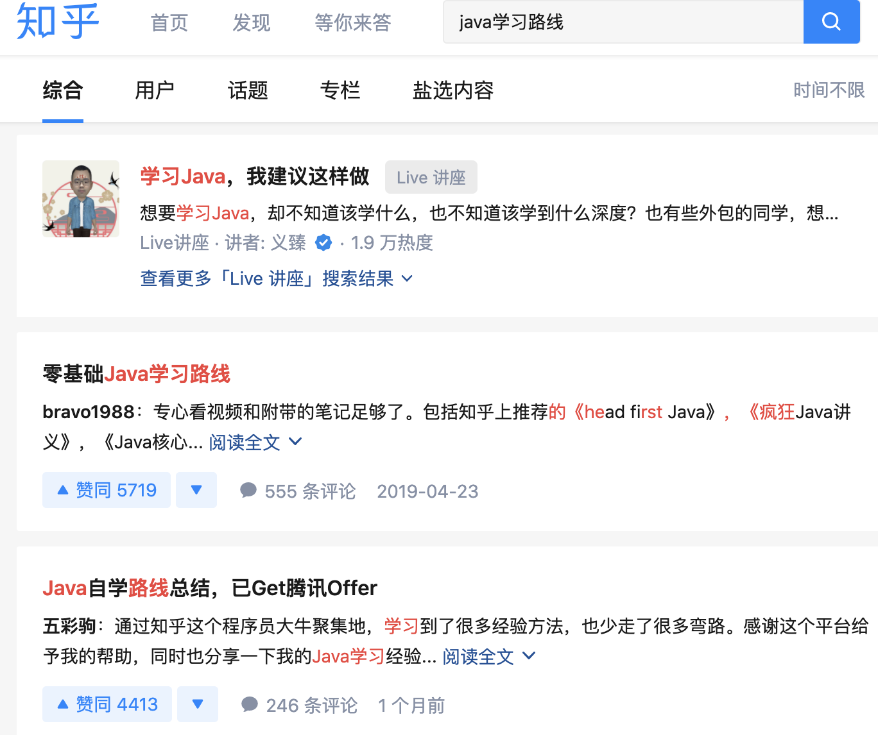
查找表：知乎中，有“java学习路线”关键字的所有页面
关键字：java学习路线

Slide 7
2.静态查找
静态查找是“真正的查找”。因为在静态查找过程中仅仅copy是执行“查找”的操作，即查看某特定的关键字是否在表中（判断性查找）；检索某特定关键字数据元素的各种属性（检索性查找）。这两种操作都只是获取已经存在的一个表中的数据信息，不对表的百数据元素和结构进行任何改变。

Slide 8
2.1 顺序表查找
“顺序查找（Sequential Search）又叫线性查找，是最基本的查找技术，它的查找过程是：从表中第一个（或最后一个）记录开始，逐个进行记录的关键字和给定值比较，若某个记录的关键字和给定值相等，则查找成功，找到所查的记录；如果直到最后一个（或第一个）记录，其关键字和给定值比较都不等时，则表中没有所查的记录，查找不成功。

Slide 9
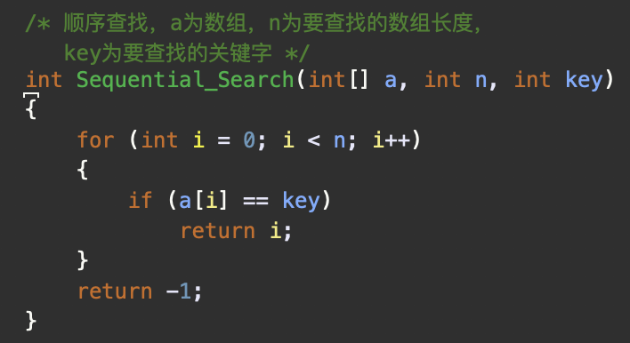
2.1 顺序查找基本算法
因为每次循环时都需要对i是否越界，即是否小于等于n作判断。事实上，还可以有更好一点的办法？

Slide 10
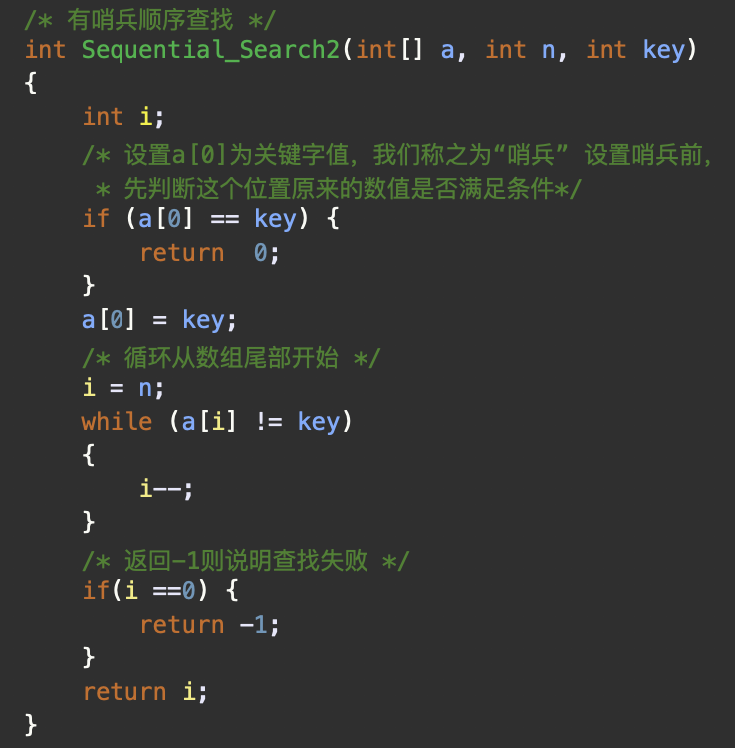
2.1 顺序查找算法优化
设置一个哨兵a[0]，可以减少每次判断是否出界的比较消耗

Slide 11
2.2 有序表查找
顺序表查找中，表中的元素是任意顺序的
有序表中，查找之前有一个前提---这个表是有序的(比如升序，或者降序排列)

Slide 12
2.2 硬件基础---主频和运行时间的关系
CPU都有主频，频率代表着处理速度，代表着单位时间处理量的高低，一般来说越高越好，它的倒数(1/主频）代表了时钟周期
高级语言的任何语句最终都会转换为汇编和机器指令
每条指令执行的时间都是以cpu的时钟周期为基本单位，比如一条if判断语句需要4个时钟周期

Slide 13
2.2 有序表---二分查找
假设存在一个100亿数据的数据表，没有排序，当你要查找一个数据的时候，时间复杂度为O(n),最坏的情况，需要判断100亿数量级次数才能结束。
那我们算算这个算法需要消耗的时间
假如：一个服务器电脑cpu是4Ghz，一秒钟产生40亿个脉冲，作为CPU操作的最小时间单位的时钟周期是（1/40亿） 秒，假设if判断语句需要消耗4个时钟周期，那么对于100亿次判断，大约需要2.5秒。这样的时间对于手机端，或者网页端面前等待结果的人来说已经是算慢了

Slide 14
2.2 二分查找
我们可以用二分查找来大大降低这个消耗。
什么是二分查找：
首先查找表要排序
每次从当前范围的中点进行判断，如果满足条件

Slide 15
2.2 二分查找

Slide 16
2.2 二分查找

Slide 17
2.2 二分查找

Slide 18
2.2 树型有序表
顺序表查找中，表中的元素是任意顺序的
有序表中，查找之前有一个前提---这个表是有序的(比如升序，或者降序排列)

Slide 19
3.动态查找
动态查找是一个对表进行“创建、扩充、修改、删除”的过程。动态查找的过程中对表的操作会多两个动作：如果某特定的关键字在表中不存在，则按照一定的规则将其插入表中；如果度已经存在，则可以对其执行删除操作。动态查找的过程虽然只是多了“插入”和“删除”的操作。

Slide 20
3.1.二叉查找

Slide 21
3.2. 平衡二叉树

Slide 22
3.3. B_树和B+树

Slide 23
5.哈希表查找
基于单链表的基础，增加循环的功能

Slide 24
PageRank算法
https://zhuanlan.zhihu.com/p/86004363
视频
https://www.bilibili.com/video/av21858150/

Slide 25
这堂课我们学了撒？
Notes:
另一个例子：狗会叫，猫会叫，鸭子也会叫，那他们可以抽象成 一个动物对象，这个动物对象有叫这个动作，但至于具体如何叫，就不是抽象数据模型的职责了，而是具体数据类型的职责

Slide 26
这堂课我们学了撒？
Notes:
另一个例子：狗会叫，猫会叫，鸭子也会叫，那他们可以抽象成 一个动物对象，这个动物对象有叫这个动作，但至于具体如何叫，就不是抽象数据模型的职责了，而是具体数据类型的职责

Slide 27
总结
重点： 两种存储方式 以及它们对应的crud

Slide 28
